Slide 1
多模态稀疏 Attention 与定制 Mask Kernel
从论文图示、核心机制到 mask lowering、kernel metadata 与 host-device 数据流
理解
high-resolution VLM token selection
统一
two-way stream lowering / special causal
生成
window, CSR, router, temporal reuse
10 篇代表工作 | 原论文图已嵌入 | 代码证据与推断严格区分
01

Slide 2
如何读本报告：一张图必须落到一个可执行对象
图文精读版 | 2026-07-10 | NVIDIA CUDA 重点
任务与 token 拓扑
可见性语义
lowering
kernel 与 runtime
->
->
->
text / patch / frame / action / chunk
causal / local / anchor / read-only
varlen call / BlockMask / CSR / pack
tile traversal / plan / KV / CP
每篇均回答：解决什么问题？图中 token/block 是什么？mask 怎样表示？kernel 到底跳过了什么？哪部分只有论文证据？
读图规则
论文图说明算法语义；源码路径说明 runtime 真正接收什么；性能图只能支持其报告设置，不能自动归因给单个 kernel。
02

Slide 3
领域图谱：mask 不再只是一个 score bias
图文精读版 | 2026-07-10 | NVIDIA CUDA 重点
规则型
Causal-rCM / Cosmos 3
block schedule, stream split
BlockMask / varlen calls
索引型
LVSA
CSR indptr + indices
FlashInfer planning
选择型
VMoBA / TSA / VLM FlexAttn
index set + compact QKV
FlashAttention varlen
替代型
FrameDiT
frame-level matrix representation
不生成 token-pair mask
系统趋势：将“可见性”保留为规则、索引或紧凑序列，直到 kernel plan；禁止在模型脚本侧先 materialize L x L。
03

Slide 4
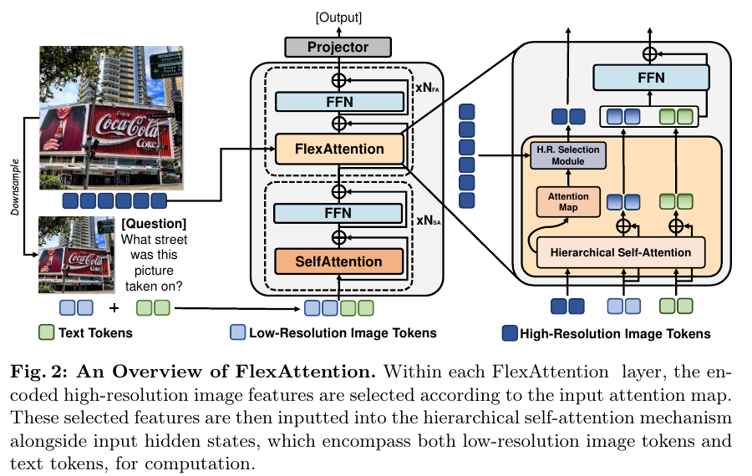
理解侧：FlexAttention VLM 只让 query 读取被选中的高分辨率细节
图文精读版 | 2026-07-10 | NVIDIA CUDA 重点
解决的问题
全量 high-resolution patch 进入 decoder 会产生 quadratic query/key work；只降采样又丢小文字和小目标。
图中机制
低分辨率与文本保留 N-token residual stream；上一层 attention map 选择约 10% high-resolution features，仅作为额外 K/V。
实现 / kernel 含义
数学对象是 N x (N+M) rectangular attention。compact/varlen 是实现建议；论文未声称 PyTorch FlexAttention 或特定 sparse CUDA backend。V100 上 TextVQA 总时间比 HD/XAttn 低 13%/24%。
FlexAttention Fig.2 & Table 5; ECCV 2024; code f814be5
04

Slide 5
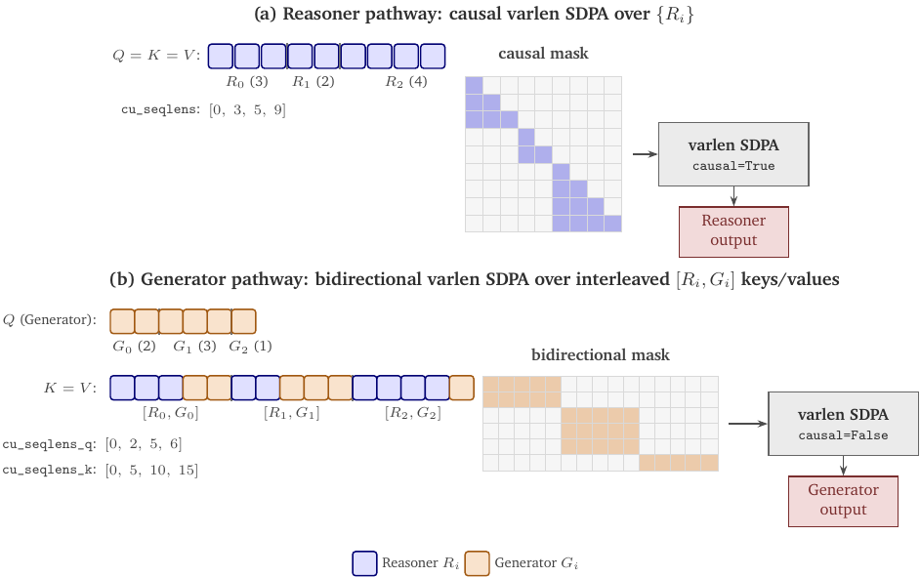
统一模型：Cosmos 3 先拆语义，再复用两类 varlen attention
图文精读版 | 2026-07-10 | NVIDIA CUDA 重点
解决的问题
reasoner 必须 causal 且不能读取 noisy generator；generator 又要读取同样本 AR 条件与全部 DM tokens。
图中机制
同一 packed sample lower 为 AR causal call 与 DM full rectangular call；跨样本用 offsets 隔离。
实现 / kernel 含义
收益属于 semantic lowering + FA3/varlen/runtime 组合，不改变模型候选质量。Nano/Super 训练 MFU 仅 0.23/0.30，说明 attention 之外仍有 loader、VAE、通信与 checkpoint 成本。
Cosmos 3 Sec.5, Fig.14/16; cosmos-framework 3a5314b
05

Slide 6
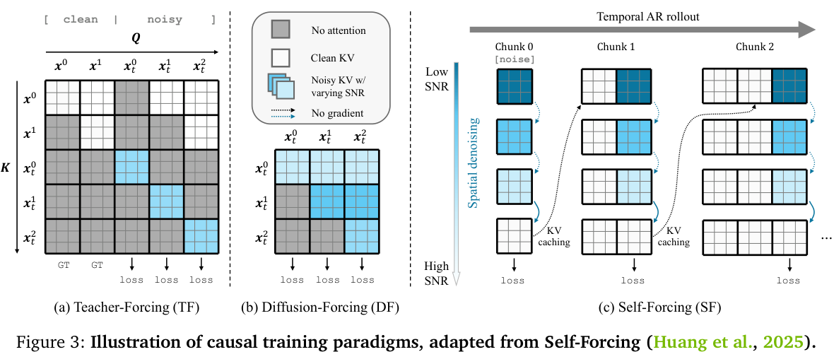
流式世界模型：Causal-rCM 的 special causal mask
图文精读版 | 2026-07-10 | NVIDIA CUDA 重点
解决的问题
AR diffusion 的 TF 需要 clean history + noisy target；SF 又需 self-generated rollout 与 KV cache。普通三角 causal mask 不够。
图中机制
图中 TF / DF / SF 区分 clean、noisy、self-generated history；noisy block 只读允许的 clean history 与自身 block。
实现 / kernel 含义
BlockPattern + AttnMaskSpec -> Flex BlockMask / range metadata；同一 mask 进入 primal 和 JVP Triton kernel。Magi backward 限制需单独核验。
Causal-rCM Fig.3; code commit ed3cb14
06

Slide 7
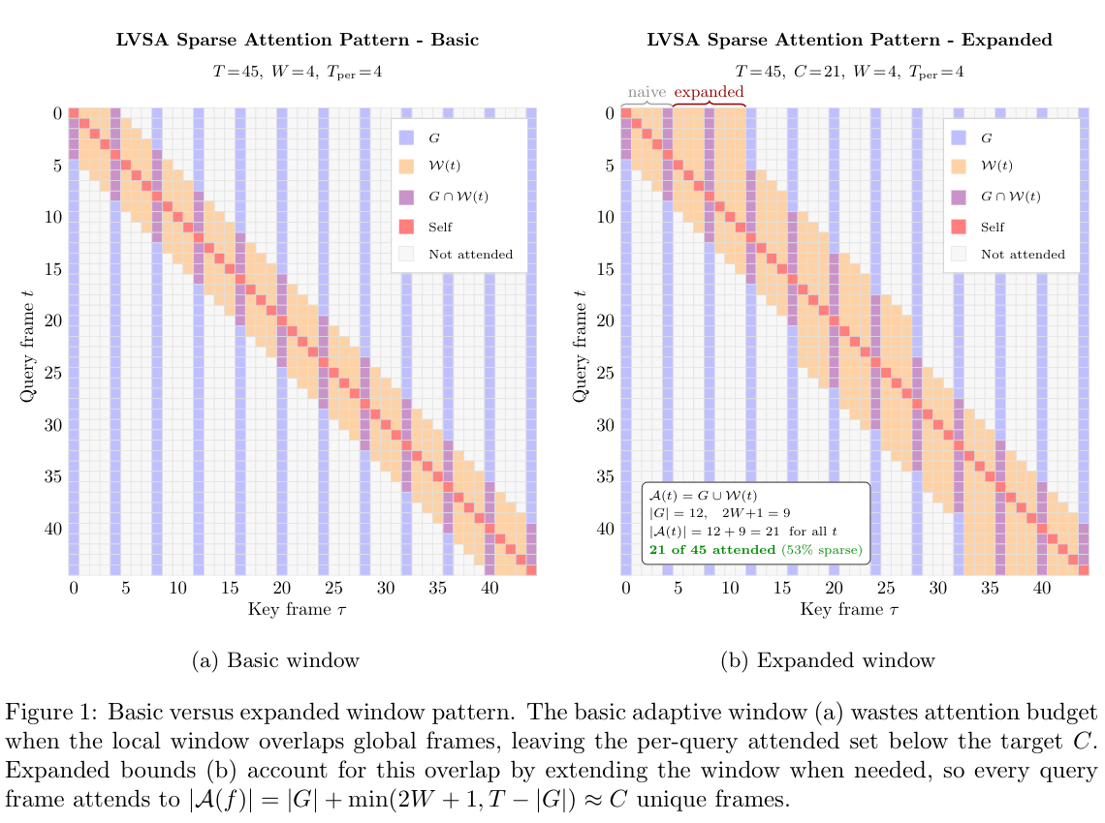
长视频：LVSA 用 window + rotating anchors 保持稀疏预算
图文精读版 | 2026-07-10 | NVIDIA CUDA 重点
解决的问题
固定 window 会漏长程依赖；window 与 global anchor 重叠又浪费固定 attention budget。
图中机制
expanded local window 与 periodic global frames 构成 A(t)=G union W(t)，每个 query frame 近似保持相同 attended set 大小。
实现 / kernel 含义
frame-block CSR int32 indptr/indices；FlashInfer BlockSparseAttentionWrapper 跳过未列 tile。CPU planner 留 metadata 在 host，并非 GPU kernel 直接读 CPU RAM。
LVSA Fig.1; code commit 1ebcc92
07

Slide 8
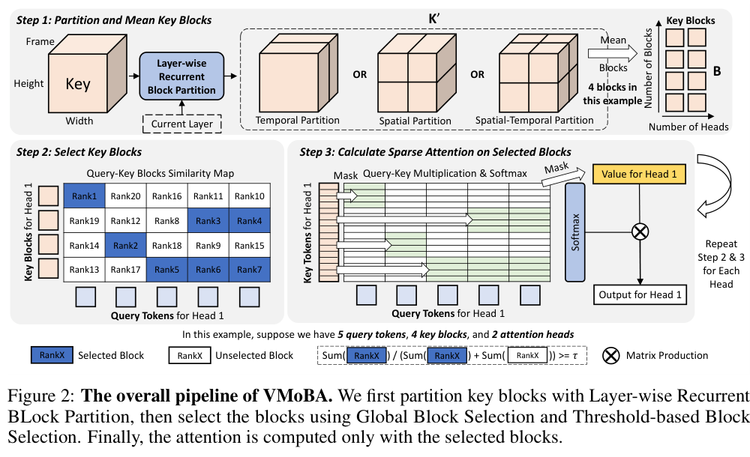
学习式 block router：VMoBA 的 partition -> select -> varlen
图文精读版 | 2026-07-10 | NVIDIA CUDA 重点
解决的问题
一维均匀 MoBA block 与视频 temporal/spatial/3D 邻域不匹配；固定 top-k 也浪费异质 head 预算。
图中机制
recurrent 1D/2D/3D partition，mean key 产生 block score；global/threshold selection 后仅在选中 blocks attention。
实现 / kernel 含义
GPU gate + topk/threshold -> nonzero -> gather QKV -> cu_seqlens -> FlashAttention varlen。控制面为 gate/sort/pack/LSE，不传 CSR 或 pair-mask。
VMoBA Fig.2; code commit 48aaccd
08

Slide 9
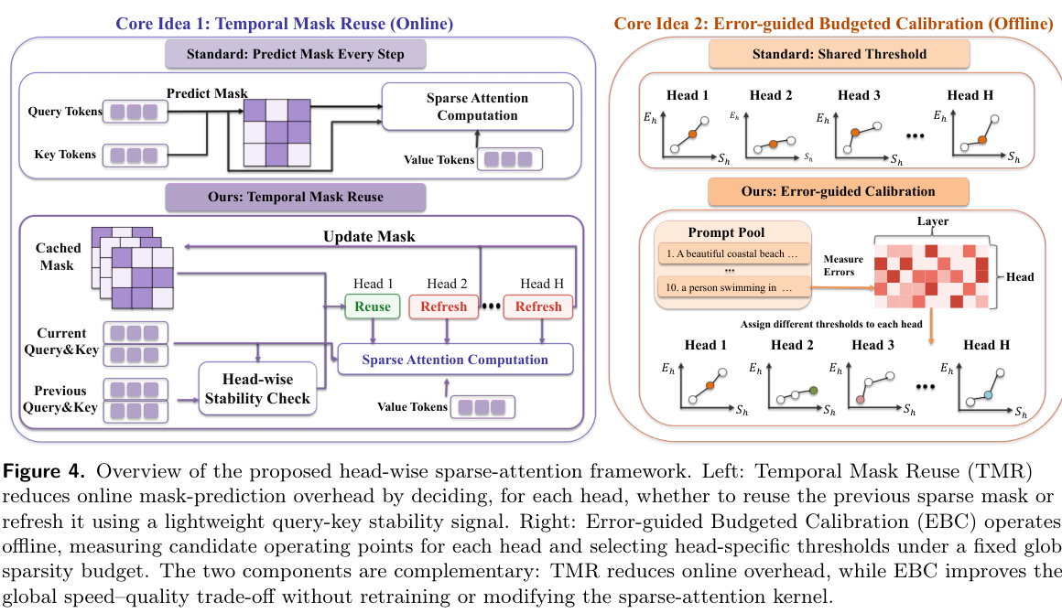
动态控制面：HASTE 的 mask reuse 与 head-wise calibration
图文精读版 | 2026-07-10 | NVIDIA CUDA 重点
解决的问题
Video DiT 要多 step denoise；逐 head、逐 step 重算 sparse mask 可能吃掉 attention 节省，统一 threshold 又不公平。
图中机制
TMR 用 Q/K drift 判断每个 head 复用还是刷新 cached descriptor；EBC 用离线 error curve 分配 head-specific threshold。
实现 / kernel 含义
应缓存 sparse descriptor，而非 N x N mask。官方代码未取得，CSR/BlockMask/host-device placement 不可断言；机制与结果为 PDF-only。
HASTE Fig.4, arXiv:2605.14513
09

Slide 10
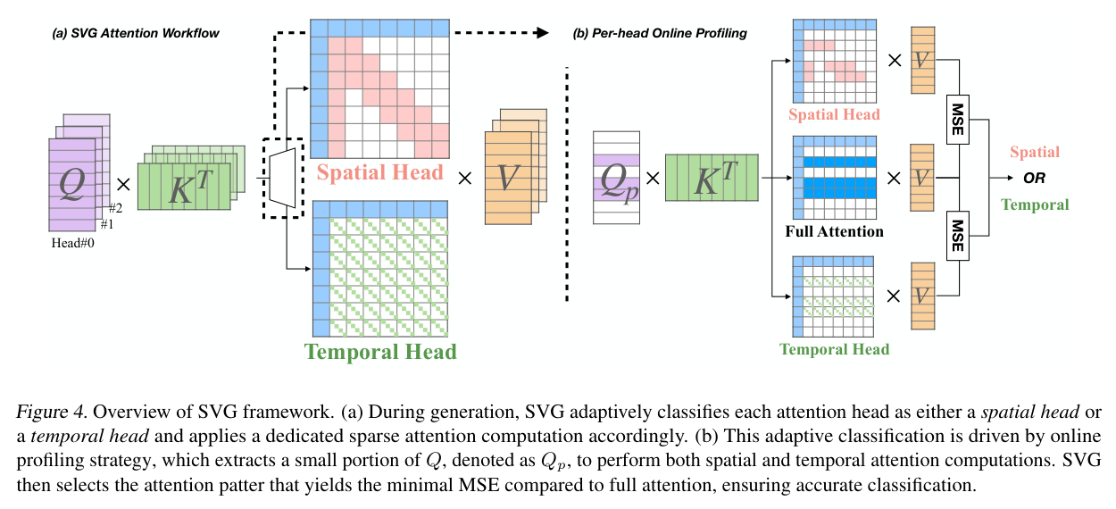
Sparse VideoGen：spatial / temporal head dispatch
图文精读版 | 2026-07-10 | NVIDIA CUDA 重点
解决的问题
Video DiT 3D full attention 成为主成本；直接移植 LLM mask 会丢 temporal dependency。
图中机制
sampled rows 对 spatial / temporal / full attention 做 MSE 近似，按 head dispatch 到专用 pattern。
实现 / kernel 含义
关键不只是找 pattern：temporal slash 必须 layout transform 才能有 coalesced tile access。论文称 Triton/FlashInfer prototype，具体 metadata 本次未有源码核验。
Sparse VideoGen Fig.4, arXiv:2502.01776
10

Slide 11
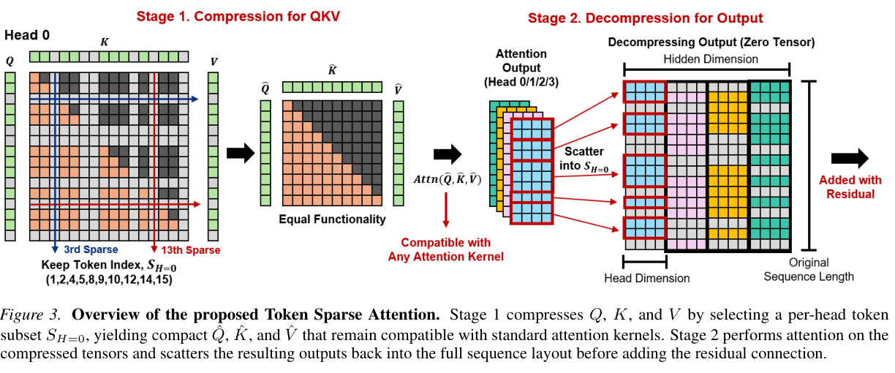
Token Sparse Attention：保留 selector 灵活性，复用成熟 kernel
图文精读版 | 2026-07-10 | NVIDIA CUDA 重点
解决的问题
block sparse 粒度高效但 token importance 随 layer/head 变化；永久 drop token 会妨碍后续层重新选择。
图中机制
per-head select token subset；compress Q/K/V；在 compact tensors attention；scatter output back 后叠加 residual。
实现 / kernel 含义
kernel 只见连续 compact QKV，可复用 FlashAttention；真实成本为 selector + gather/contiguous + scatter。实现细节为 PDF-only。
Token Sparse Attention Fig.3, arXiv:2602.03216
11

Slide 12
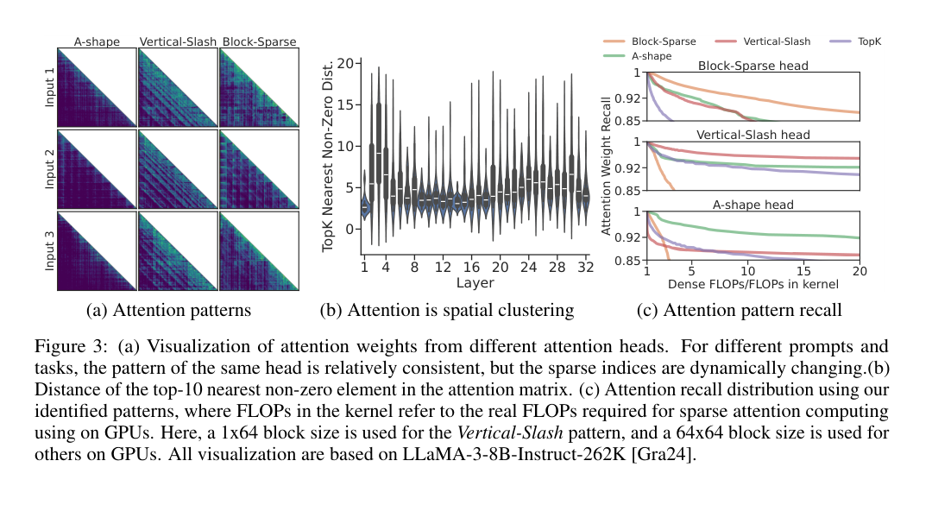
长上下文桥接：MInference 的 pattern-aware index 与 kernel dispatch
图文精读版 | 2026-07-10 | NVIDIA CUDA 重点
解决的问题
prefill attention 延迟主导；固定 top-k index 跨 prompt recall 显著下降。
图中机制
离线给 head 选 A-shape / vertical-slash / block-sparse family；在线建立具体 ranges/columns/blocks。
实现 / kernel 含义
pattern-specific index 交给 PIT/Triton/FlashAttention 类 kernel。迁移到 video 必须改为双向时空 pattern，并处理每 step 的 planner 成本。
MInference Fig.3, NeurIPS 2024 Spotlight
12

Slide 13
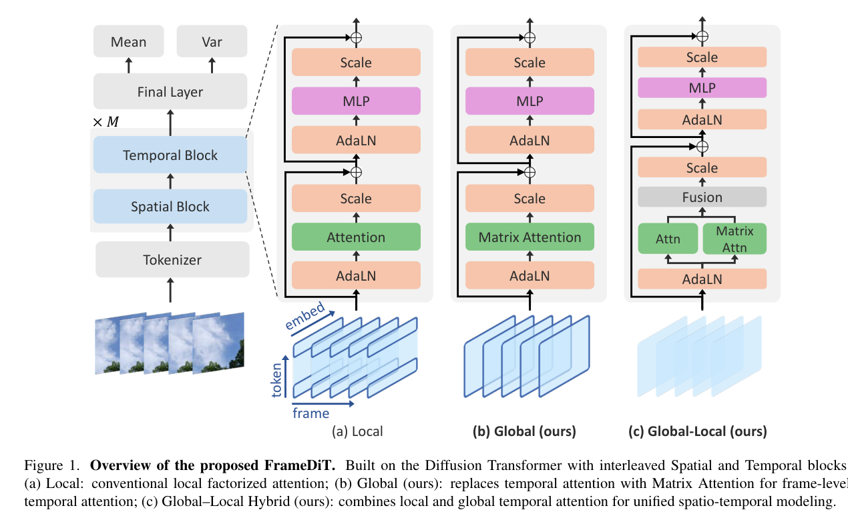
架构替代：FrameDiT 以 matrix attention 改变 temporal topology
图文精读版 | 2026-07-10 | NVIDIA CUDA 重点
解决的问题
full 3D attention 表达强但昂贵；local factorized attention 便宜却错过大运动。
图中机制
以 frame matrix 为对象做 temporal Matrix Attention，Global-Local hybrid 保留局部路径，不再构造原 token-pair temporal mask。
实现 / kernel 含义
公开代码仍把 2D mask 转为 -10000 dense bias 并 broadcast；论文算法收益不自动等于 custom sparse kernel。
FrameDiT Fig.1, CVPR 2026 Findings; code commit 359bd12
13

Slide 14
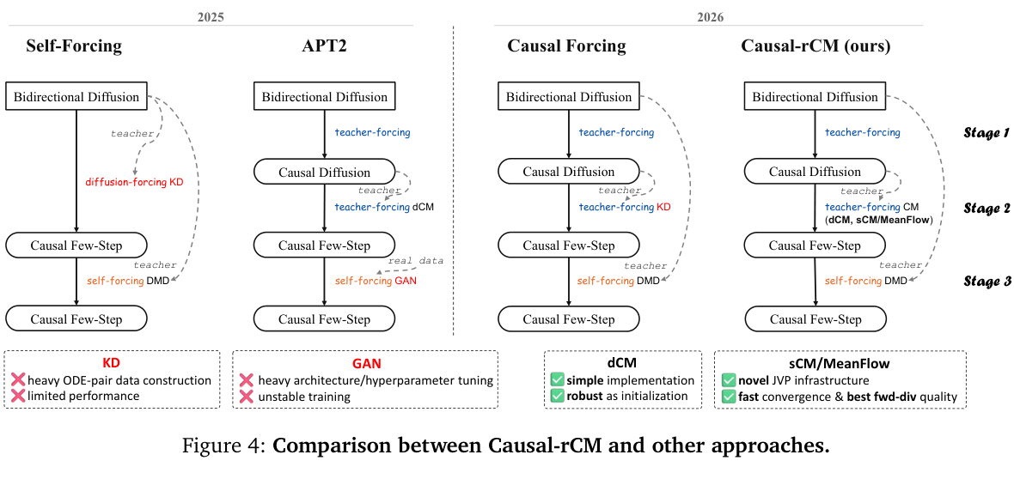
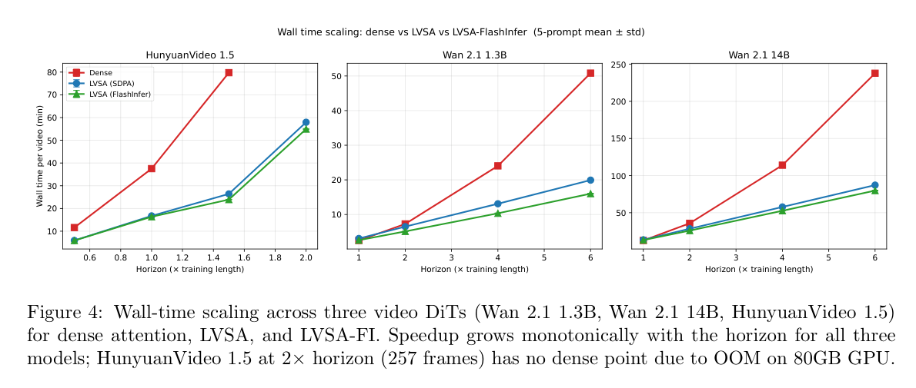
两条“真正下沉到 runtime”的路径：规则与 CSR
图文精读版 | 2026-07-10 | NVIDIA CUDA 重点
Causal-rCM：规则型
LVSA：索引型
BlockPattern 让 kernel/BlockMask 按 block id 判定 visibility；同一规则覆盖 TF、JVP、cache。
CSR 与 compact layout 交给 FlashInfer planning；图表说明长 horizon/80GB 情况，但不可跨模型横比。
Causal-rCM Fig.4; LVSA Fig.4
14

Slide 15
定制 mask 的四种表达：什么能真正跳过 tile？
图文精读版 | 2026-07-10 | NVIDIA CUDA 重点
Rule / BlockMask
CSR / page table
Selected segments
Dense bias
block id, window, stream, offset
indptr, indices, page id
indices, cu_seqlens, compact QKV
bool / -inf score bias
Causal-rCM
LVSA
VMoBA / TSA / VLM
FrameDiT public code
kernel/compiler 可判定 tile
scheduler 只遍历 nnz block
标准 varlen kernel
通常不跳 tile
成本：规则须 block-aligned
成本：plan / locality
成本：pack/unpack
成本：L² / dense work
Cross-paper implementation synthesis
15

Slide 16
长序列 host-device 数据流：传 metadata，不传 dense pair mask
图文精读版 | 2026-07-10 | NVIDIA CUDA 重点
CPU static planner
GPU dynamic selector
Plan / pack
Attention kernel
->
->
->
geometry / cache CSR int32
Q/K drift / top-k indices
page plan / compact QKV cu_seqlens
only nnz tiles / compact sequence
允许
禁止
静态 window/anchor：CPU 一次性 CSR、pinned metadata、FlashInfer plan；每 request 的 page list 也可由 host scheduler 供给。
CPU 生成 L x L bool/fp16 mask 再拷 GPU。64K 单 bool mask 已 4GiB；per-step top-k CPU 往返还会同步 pipeline。
Direct code evidence: LVSA sparse_attention.py:275-304, 598-607
16

Slide 17
建议的实现边界：先 lowering，再选 kernel
图文精读版 | 2026-07-10 | NVIDIA CUDA 重点
MaskSemantics: stream partition + temporal geometry + dynamic source
A. rectangles
B. regular graph
C. explicit graph
D. dynamic selection
split into causal/full varlen calls
BlockMask / predicate
CSR/page metadata + plan
gather + compact varlen
build_attention_plan(spec, qkv_layout, device) -> Plan attention_run(q, k, v, Plan) -> out
评测公式
Ttotal = Tselect + Tmetadata + TH2D/plan + Tpack + Tattn + Tunpack。只报 attention FLOPs 会遗漏控制面和数据搬运。
17

Slide 18
结论：让 mask 的语义在正确层级消失或变小
图文精读版 | 2026-07-10 | NVIDIA CUDA 重点
1
能拆就拆
双流 / 矩形可见性 -> causal/full varlen calls
2
需稀疏就索引化
window/anchor -> CSR / BlockMask / page table
3
需动态就紧凑化
router/selector -> GPU indices + compact QKV
4
控制面也是性能
planner、H2D、top-k、pack/unpack 必须和 attention 同测
完整图文精读、代码 commit、图清单与 QA：Custom Attention README -> Survey -> Paper -> Asset
18

